Slide 1
স্বা
গ
ত
ম

Slide 2
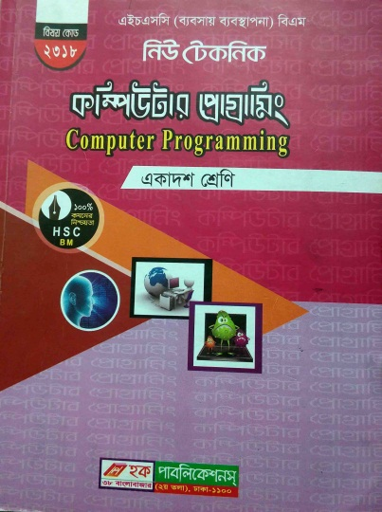
পাঠ পরিচিতি
শিক্ষক পরিচিতি
মোঃ ওবায়দুর রহমান (সুমন)
সান্তাহার টেকনিক্যাল অ্যান্ড বিজনেস ম্যানেজমেন্ট কলেজ। আদমদীঘি, বগুড়া ।
প্রভাষক (কম্পিউটার)।
sumonpouta1@gmail.com
মোবাইলঃ ০১৭১৮-২২০২৪২
শ্রেণিঃ একাদশ (HSC, BM)
বিষয়ঃ কম্পিউটার প্রোগ্রামিং
অধ্যায়ঃ ৪ (সি প্রোগ্রামের মৌলিক ধারণা)
পাঠঃ ৪.১.১- ৪.৪.১
সময়ঃ ৪০ মিনিট
তারিখঃ
Md. Obaydur Rahman (Sumon), Lecturer (Computer). e-mail: sumonpouta1@gmail.com, 01718-220242

Slide 3
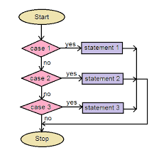
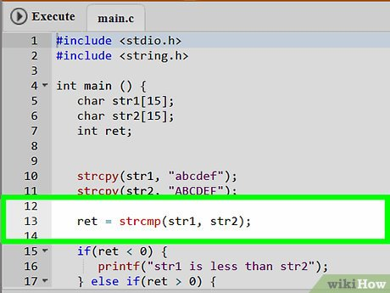
নিচের ছবিগুলো দেখো ও চিন্তা করো, ছবিগুলো কিসের?
ছবিগুলো সি-প্রোগ্রামের (C-Programme)

Slide 4
হ্যাঁ, ঠিকই ধরেছ----
আজকের পাঠ
সি-প্রোগ্রামের মৌলিক ধারণা ( Basic Concepts of C-Programme)

Slide 5
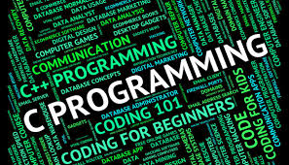
শিখনফল
এই পাঠ শেষে শিক্ষার্থীরা ......
১। C-প্রোগ্রামিং কি তা বলতে পারবে। এর ইতিহাস বলতে পারবে;
২। C- প্রোগ্রামিং এর গঠন বলতে পারবে;
৩। সি-প্রোগ্রামিং এর বৈশিষ্ট্য বর্ণনা করতে পারবে;
৪। অনুবাদক প্রোগ্রাম ব্যাখ্যা করতে পারবে।

Slide 6
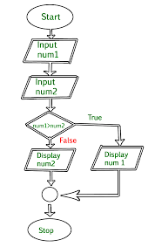
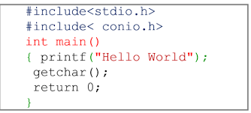
নিচের চিত্রগুলি লক্ষ্য করি
প্রোগ্রাম
ফ্লোচার্ট
সি ভাষার ফ্লোচার্ট ও প্রোগ্রাম

Slide 7
একক কাজ
সি-প্রোগ্রামিং ভাষা কী ?

Slide 8
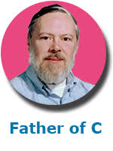
নিচের চিত্রটি লক্ষ্য করি
Dennis Ritchie
১৯৭২ সালে ডেনিস রিচি সি প্রোগ্রামিং ভাষার উদ্ভাবন করেন। তাঁকে সি-ভাষার জনক বলা হয়। বহুল প্রচলিত কয়েকটি প্রোগ্রামিং ল্যাংগুয়েজ হল-
C ++, Visual C, Turbo C ইত্যাদি।

Slide 9
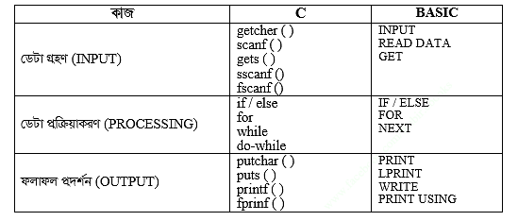
সি প্রোগ্রামিং এর লাইব্রেরী ফাংশন গুলো জেনে রাখা দরকার।
চিত্রঃ লাইব্রেরী ফাংশন

Slide 10
জোড়ায় কাজ
সি- প্রোগ্রামের ইতিহাস খাতায় লিখ ।
Md. Obaydur Rahman (Sumon), Lecturer (Computer). e-mail: sumonpouta1@gmail.com, 01718-220242

Slide 11
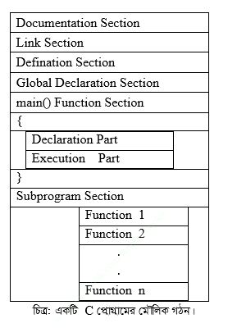
নিচের চিত্রে কী দেখতে পাচ্ছি ?
সি- প্রোগ্রামের মৌলিক গঠন
প্রতিটি প্রোগ্রামের তিনটি অংশ থাকেঃ
Input, Possessing, Output

Slide 12
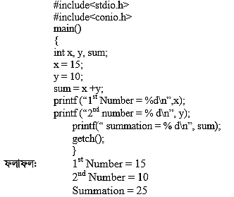
দুটি সংখ্যার যোগফল নির্ণয় করে সংখ্যা দুটি সহ যোগফল প্রিন্ট করার জন্য এই কোড গুলি টাইপ করি।

Slide 13
সি ভাষার বৈশিষ্ট্য
main ( ) ফাংশন এর মাধ্যমে শুরু হবে। একাধিক মেইন ফাংশন থাকবে না।
ফাংশনের মাঝে যে স্টেটমেন্ট থাকবে তা {} বন্ধনী দ্বারা শুরু ও শেষ করতে হবে।
প্রতিটি স্টেটমেন্টের শেষে (;) দিতে হবে।
header file কে #include দিয়ে শুরু করতে হবে।
একই প্রোগ্রামে ছোট হাতের বড় হাতের অক্ষর ব্যবহার করা যাবে না।
সি তে কম্পাউন্ড অপারেটর + =, − =, *= রয়েছে।

Slide 14
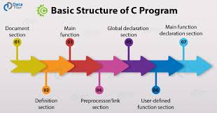
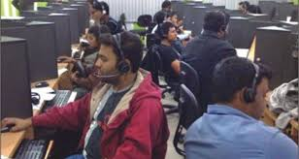
দলগত কাজ
সি- প্রোগ্রামের মৌলিক গঠন উপস্থাপন করো ।
Md. Obaydur Rahman (Sumon), Lecturer (Computer). e-mail: sumonpouta1@gmail.com, 01718-220242

Slide 15
কম্পাইলার
কম্পাইলার হলো এক ধরনের অনুবাদক প্রোগ্রাম যা হাই লেভেল ভাষায় লিখিত প্রোগ্রামকে মেশিন ভাষায় রূপান্তর করে।

Slide 16
বাড়ির কাজ
কম্পাইলার কি? সি-প্রোগ্রামের কম্পাইল করার ধাপসমূহ লিখে আনবে ।

Slide 17
মূল্যায়ন
সি-প্রোগ্রামের কুইজঃ
Please click here

Slide 18
ধ
ন্য
বা
দ

